Slide 1
Trends in der Energiebranche seit 1980 ​
Präsentation zur Fallstudie für das Fach BINA, Gruppe 14​

Slide 2
Inhalt
01
02
03
04
05
Einführung
Frage 1
Frage 2
Frage 3
Feedback

Slide 3
Umfeld und Perspektive
Wie sieht die Ausgangslage aus und welche Sichtweise nehmen wir ein?
Nach Veränderungen im internationalen Energieumfeld und der Reaktorkatastrophe von Fukushima 2011 hat die Schweiz die Energiestrategie 2050 beschlossen
Die Schweiz will die Dekarbonisierung vorantreiben, um die Ziele des Pariser Klimaabkommens zu erreichen (“Netto-Null-Emissionsziel”)
Wir nehmen in dieser Fallstudie die Rolle von Mitarbeitenden im BFE ein, genauer befinden wir uns in der Abteilung „Betriebswirtschaft und Organisation“
Unsere Abteilung befasst sich auch mit Open Government Data, der Digitalisierung im Energiesektor und erarbeitet dabei auch passende Instrumente
Wir orientieren uns an einer Guideline der CPA, um fundierte und datengestützte Entscheidungen zu ermöglichen. Mehr dazu auf der nächsten Folie.

Slide 4
Die CPA-Guideline und unsere Überlegungen 1/2
Schritte 1 und 2: Definition von Zielen, Informationsbedarf und Datensammlung
Zur Unterstützung der Energiestrategie sollen wir Daten zur Energiewirtschaft für einen breiteren Adressatenkreis erfahrbar machen und Handlungsempfehlungen abgeben.
Die verständliche und interaktive Aufbereitung kann Erfolge besser vermitteln und die Bereitschaft aller Akteure erhöhen, die nötigen Veränderungen mitzutragen.
Wir benötigen sowohl historische als auch aktuelle Daten zur Entwicklung von aussagekräftigten Visualisierungen, diese sollen zudem regelmässig aktualisiert werden können.
Konflikte rund um Privatsphäre und Inhaberschaft der Daten sollen vermieden werden, öffentlich verfügbare und anonymisierte Daten deshalb bevorzugt.
Wir entscheiden uns für einen „internen“ Datensatz in Form der Schweizerischen Gesamtenergiestatistik. Diese wird jährlich aktualisiert und passt ideal zu unseren Zielen.

Slide 5
Die CPA-Guideline und unsere Überlegungen 2/2
Schritte 3 und 4: Daten analysieren und präsentieren
Die Datenanalyse ermöglicht es, aus den gewählten Daten eine Entscheidungsgrundlage abzuleiten. Wir richten uns, zumindest indirekt, an eine sehr heterogene Zielgruppe.
Auf der nachfolgenden Folie finden sich die konkreten Fragestellungen, mit denen wir im Verlauf der Arbeit das Potenzial vertieft analysieren und stellvertretend aufzeigen.
Bei der Präsentation der Daten steht der Adressat im Mittelpunkt. Unsere Visualisierungen zeigen einen konkreten Ausschnitt der Möglichkeiten, ohne einzuengen.
Die Visualisierungen können ohne grossen Aufwand jährlich aktualisiert werden, um den Effekt von Massnahmen verständlich und interaktiv nachvollziehbar zu machen. ​
Unterjährige Anpassungen an Hervorhebungen oder Darstellungsform für einen angepassten Adressatenkreis sind jederzeit möglich.

Slide 6
Fragestellungen für unsere Fallstudie
Es gehört zu den Aufgaben des BFE, die Rahmenbedingungen für eine krisenfeste und nachhaltige Energieversorgung zu schaffen. Für die Erreichung der Energiestrategie 2050 ist eine Vielzahl von Akteuren nötig und zu adressieren. Wir überlegen uns Folgendes:
Unsere Fragen sollen eine gute Bandbreite an Interessen abbilden und im Verlauf der Arbeit eine sinnvolle Auswahl von adressatengerechten Visualisierungsmöglichkeiten ermöglichen.
Um ein besseres Verständnis von Abhängigkeiten der Schweiz in Energiefragen zu ermöglichen und zu vermitteln, fokussieren wir uns in der ersten Frage auf die Importe von Energieträgern.
Durch eine vertiefte Betrachtung des Verbrauchs fossiler Energieträger schaffen wir Einblicke in die Fortschritte der Schweiz in Bezug auf Energieeffizienz und den Stand der Dekarbonisierung unserer Wirtschaftssektoren. In der zweiten Frage fokussieren wir genau darauf.
Mit der dritten Frage möchten wir auch Kombinationsmöglichkeiten aufzeigen und fragen, wie der Schweiz die Reduktion von fossilen Energieträgern bei gleichzeitigem Ausbau eigener erneuerbaren Energien gelingt.
Die Fragen sind neben Code und aussagekräftigen Visualisierungen im Jupyter-Notebook mit eingehenden Analysen und Handlungsempfehlungen ergänzt. Auf den nachfolgenden Folien gehen wir auf eine Auswahl davon ein.

Slide 7
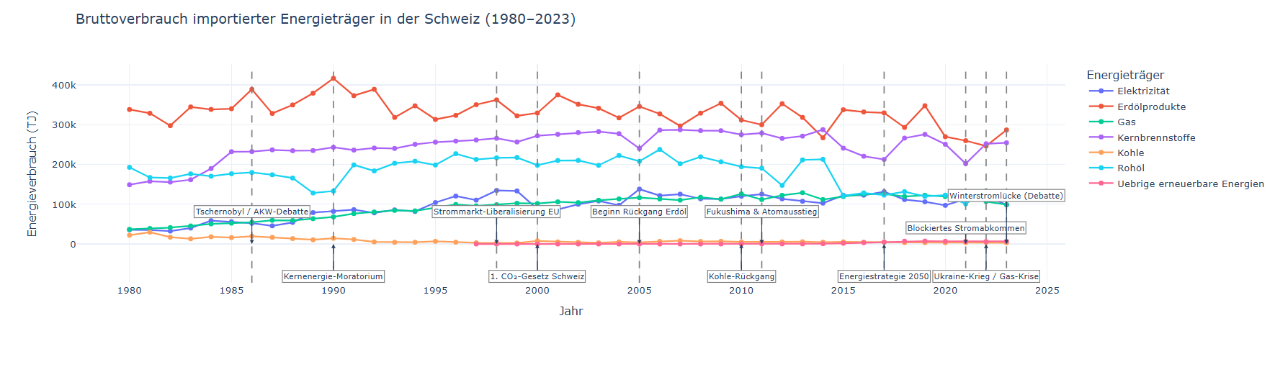
Frage 1: Welche importierten Energieträger haben über die Zeit an Bedeutung gewonnen oder verloren?
Die Zeitreihe zeigt deutliche Veränderungen im Energieimportmix der Schweiz: Der Erdölverbrauch sinkt seit Mitte der 2000er Jahre, Kernbrennstoffe gingen nach Fukushima zurück und Gas legte nach 2015 zu. Die Nutzung von Kohle wurde nahezu vollständig eingestellt. Erneuerbare und Elektrizität bleiben mengenmässig gering, gewinnen aber strategisch an Bedeutung. Externe Ereignisse wie die Nuklearkatastrophe von Tschernobyl, die Liberalisierung der Märkte und geopolitische Krisen spiegeln sich in den Daten wider.

Slide 8
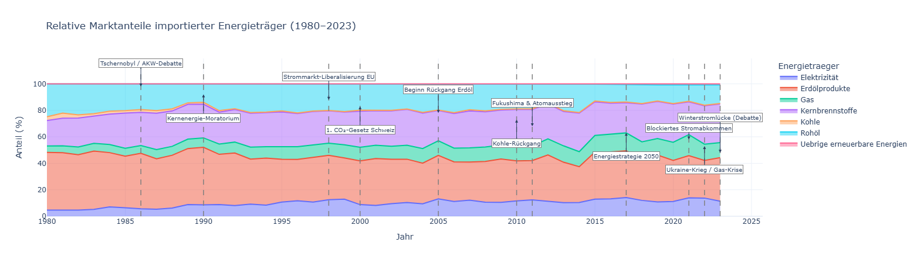
Frage 1: Relative Marktanteile
Diese Visualisierung legt den Fokus auf die prozentuale Zusammensetzung der Energieimporte. Erdölprodukte bleiben der dominierende Energieträger, verzeichnen jedoch seit 2005 einen kontinuierlichen Rückgang der Marktanteile. Ab 2011 sinkt der relative Anteil von Kernbrennstoffen, während Gas leicht zulegt. Der vollständige Rückgang von Kohle und die marginale Rolle erneuerbarer Energieimporte markieren den Übergang hin zu einem diversifizierteren, aber weiterhin fossildominierten Energiemix. Politische Entscheidungen, wie die Energiestrategie 2050, haben spürbare Auswirkungen auf die Importstruktur.

Slide 9
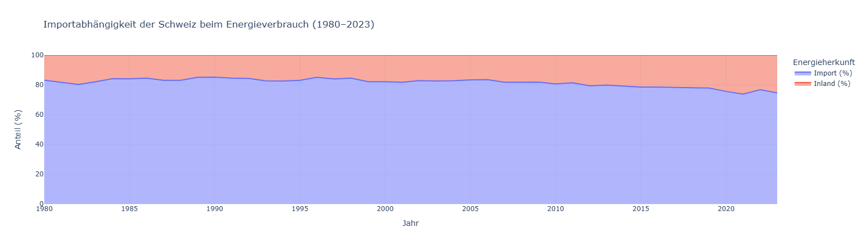
Frage 1: Verhältnis von Import zu Inlandsproduktion
Trotz politischer Anstrengungen zur Förderung der inländischen Energieproduktion bleibt die Importabhängigkeit hoch. Der Importanteil liegt seit über vier Jahrzehnten konstant bei rund 80 %, wobei in den letzten Jahren ein leichter Rückgang auf ca. 75 % zu verzeichnen war. Die Inlandproduktion konnte ihren Anteil nur marginal steigern, was die strategische Verwundbarkeit der Schweiz in energiepolitischer Hinsicht unterstreicht. Für das Energiemanagement und die Versorgungssicherheit ergibt sich daraus ein klarer Handlungsbedarf.

Slide 10

Frage 1: Zusammenfassung der Empfehlungen
Aus den vorherigen Folien lassen sich die folgenden Empfehlungen ableiten, welche das Ziel haben die Versorgungssicherheit zu stärken und die Importabhängigkeit zu senken:
Ausbau der inländischen Stromproduktion mit Fokus auf Photovoltaik, Wind- & Wasserkraft
Reduktion geopolitischer Risiken durch Diversifikation der Importquellen (Strom & Gas)
Internationale Kooperation z.B. Abschluss eines stabilen Stromabkommens mit der EU und Sicherung grenzüberschreitender Energieflüsse
Monitoring & Früherkennung mit Ausbau energiestatistischer Systeme sowie Analyse von geopolitischer & marktbezogener Risiken

Slide 11
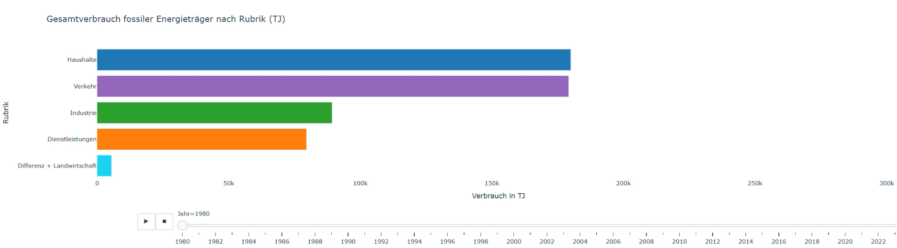
Frage 2: Wie haben sich die Verbrauchsmuster fossiler Energieträger in verschiedenen Kategorien (z. B. Industrie, Haushalte, Verkehr) verändert?
Eine Analyse der Daten zeigt, dass im Jahr 1980 die Haushalte den höchsten Verbrauch an fossilen Energieträgern aufwiesen. Im weiteren Verlauf nimmt der Verkehr den Lead und behält diese Position bis zum Ende bei. Der Verbrauch der Haushalte verharrt auf dem zweiten Rang. Auch die Verbräuche in der Landwirtschaft und der statistischen Differenz belegen mit konstantem Wert den fünften Platz. Die Positionen der Industrie und der Dienstleistungen wechseln in wiederkehrender Weise und sind in der Regel sehr nah beieinander.

Slide 12
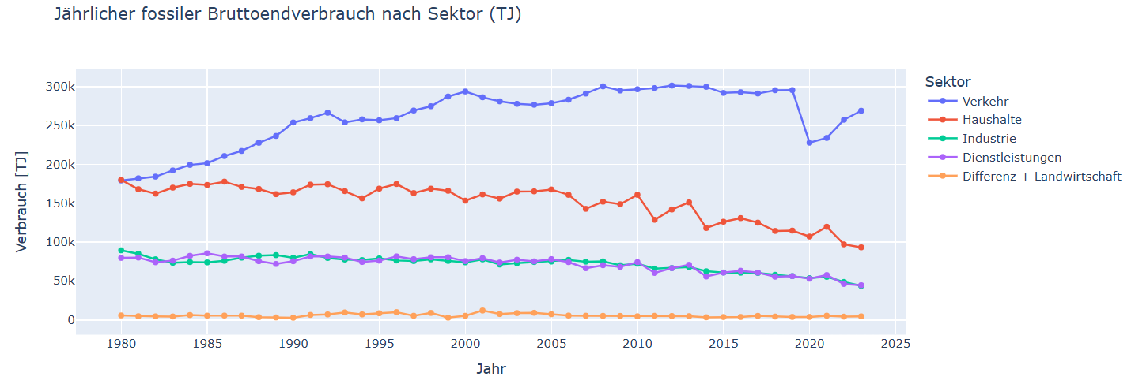
Frage 2: Absolute Werte je Kategorie über die Jahre
Während der Verbrauch in der Industrie, Dienstleistungen und bei den Haushalten seit mehreren Jahrzehnten rückläufig oder zumindest stabil ist, weist der Verkehrssektor eine steigende Tendenz auf. Das Jahr 2020 (Corona), bildet da eine Ausnahme.

Slide 13
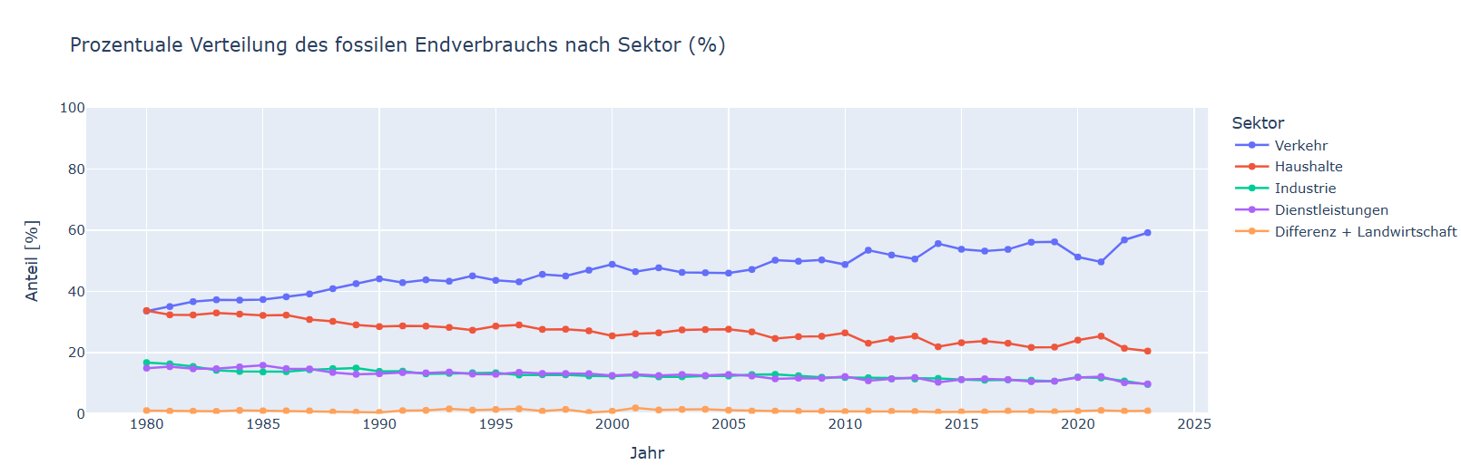
Frage 2: Vergleich Anteile am Gesamtverbrauch der fossilen Energieträger je Kategorie
Die prozentuale Verteilung am Gesamtverbrauch unterstreicht nochmals die Aussage von der vorherigen Folie. Denn hier ist der beschriebene Trend beim Verkehr noch besser sichtbar.

Slide 14
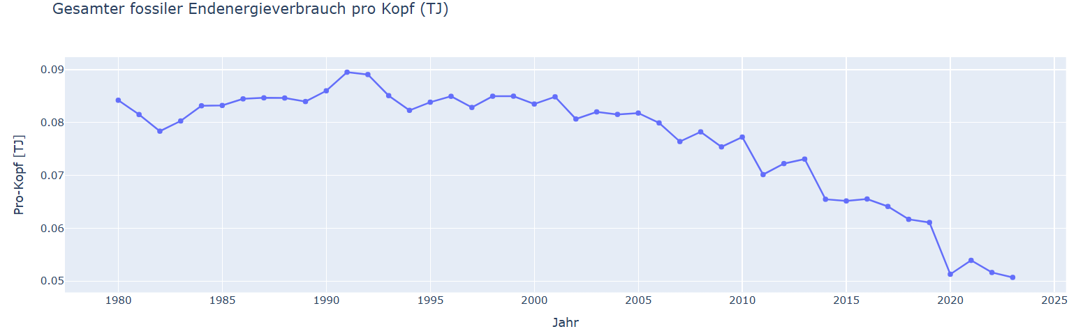
Frage 2: Die Auswirkungen der gestiegenen Bewohnerzahl in der Schweiz auf den Gesamtverbrauch der fossilen Energieträger
Der Gesamtverbrauch fossiler Energien pro Kopf hatte im Jahr 1991 den Höhepunkt bei einem Verbrauch von 89.5 GJ/Kopf. Im Jahr 2020 und 2023 betrug der Verbrauch noch 51.3 GJ/Kopf bzw. 50.7 GJ/Kopf. Mit diesen Zahlen wird erst richtig ersichtlich, dass die Schweiz in den letzten drei Jahrzehnten erhebliche Fortschritte bei der Reduktion des fossilen Energieverbrauchs pro Kopf erzielt hat. Die jüngste Entwicklung, ein leichter Anstieg des Pro-Kopf-Verbrauchs im Jahr 2021 nach dem pandemiebedingten Tief, zeigt jedoch, dass dieser Fortschritt nicht als selbstverständlich betrachtet werden darf.

Slide 15
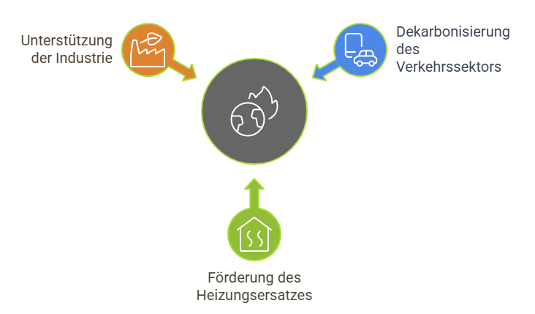
Frage 2: Zusammenfassung der Empfehlungen
Aus den vorherigen Folien lassen sich die folgenden Empfehlungen ableiten:
Dekarbonisierung des Verkehrssektors: Attraktivitätssteigerung des öffentlichen Verkehrs und der E-Mobilität
Förderung des Heizungsersatzes im Gebäudebereich: Förderung von klimafreundlichen Heizsysteme (z.B. Wärmepumpen, Fernwärme)
Unterstützung der Industrie bei der Umstellung auf CO₂-arme Prozesse: Förderung für die Dekarbonisierung ihrer Prozessenergie, insbesondere für grosse Energieverbraucher.

Slide 16
Frage 3: Wie hat sich der Anteil erneuerbarer Energien aus inländischer Produktion gegenüber Importen fossiler Energieträger über die Jahre verändert?
Für die inländische Produktion erneuerbarer Energien wurden die Energieträger "Holzenergie", "Wasserkraft" und "Uebrige erneuerbare Energien" berücksichtigt.
Zusätzlich wurde, basierend auf den Erkenntnissen der Schweizerischen Gesamtenergiestatistik 2023 und der gängigen Praxis, wonach der biogene Anteil von Abfällen einen signifikanten erneuerbaren Beitrag leistet, der Energieträger "Müll und Industrieabfälle" zu 50% seiner Inlandproduktion den erneuerbaren Energien zugerechnet.
Diese konsistente Annahme ermöglicht eine umfassendere Betrachtung des inländischen erneuerbaren Potenzials.
Demgegenüber stehen die Importe fossiler Energieträger, welche "Erdölprodukte", "Gas", "Kohle" und "Rohöl" umfassen.

Slide 17
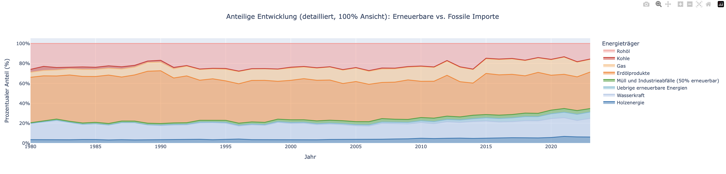
Frage 3: Anteilige Entwicklung von Inl. Erneuerbaren und Imp. Fossilen Energien
Die detaillierte Aufschlüsselung zeigt, dass die Wasserkraft traditionell das Rückgrat der inländischen erneuerbaren Produktion bildet. Jedoch gewinnen "Uebrige erneuerbare Energien" – ein Sammelbegriff, der unter anderem Solarenergie und Windkraft umfasst – sowie der energetisch genutzte Anteil aus "Müll und Industrieabfällen" in den letzten Jahren zunehmend an Bedeutung und tragen massgeblich zum Wachstum der erneuerbaren Inlandproduktion bei. Aufseiten der fossilen Importe bleiben Erdölprodukte und Erdgas die dominierenden Energieträger.

Slide 18
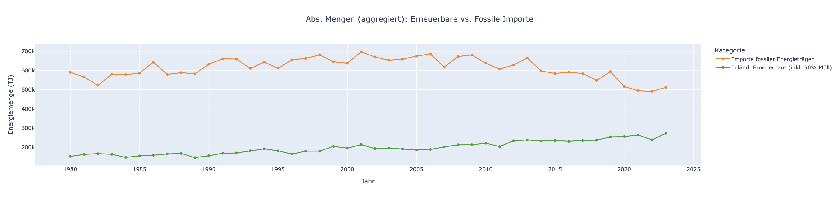
Frage 3: Direktvergleich der absoluten Mengen von Inl. Erneuerbaren und Imp. Fossilen Energien
Die Betrachtung der absoluten Energiemengen verdeutlicht, dass die Importe fossiler Energieträger über den gesamten Zeitraum hinweg die mengenmässig stärkere Komponente darstellten. Diese Importe unterlagen zwar Schwankungen, bedingt durch ökonomische Zyklen und Preisentwicklungen, verblieben jedoch auf einem durchgehend hohen Niveau, wenngleich in den allerjüngsten Jahren ein tendenzieller Rückgang zu beobachten ist. Parallel dazu zeigt die inländische Produktion erneuerbarer Energien einen kontinuierlichen, wenngleich im Vergleich zu den fossilen Importen in absoluten Zahlen moderateren Anstieg.

Slide 19
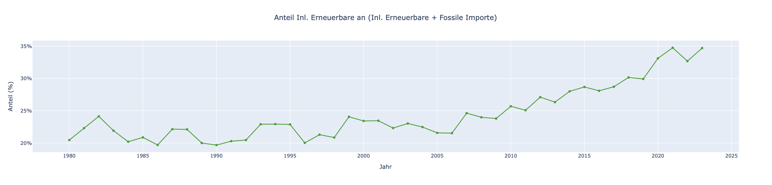
Frage 3: Isoliertes prozentuales Wachstum von Inl. Erneuerbaren und Imp. Fossilen Energien
Besonders deutlich wird die Entwicklung der im Inland produzierten erneuerbaren Energien durch eine isolierte Betrachtung des prozentualen Anteils (Inl. Erneuerbare : Imp. Fossile). Der Aufwärtstrend seit 1980 wird deutlich sichtbar und weist nahezu eine Verdopplung der Produktion auf.

Slide 20
Frage 3: Zusammenfassung der Empfehlungen
Förderinstrumente müssen kontinuierlich evaluieren und optimieren, um maximale Wirksamkeit zu erzielen. Administrative Hürden für den Ausbau, insbesondere bei Windkraft und Groß-PV-Anlagen, müssen weiter abgebaut und Genehmigungsverfahren beschleunigt werden. Die Sensibilisierung und Information der Bevölkerung über die Notwendigkeit und die Chancen des Ausbaus sind dabei essenziell.
Programme zur Gebäudesanierung und zum Ersatz fossiler Heizsysteme durch Wärmepumpen oder den Anschluss an Wärmenetze müssen weiter gestärkt werden. Die Förderung der Elektromobilität und erneuerbarer Treibstoffe ist ebenso zentral. Informationskampagnen können das Bewusstsein für Einsparpotenziale schärfen.
Die Rahmenbedingungen für saisonale Speicher (z.B. Pumpspeicher, Power-to-Gas) müssen verbessert und der Ausbau intelligenter Stromnetze (Smart Grids) vorangetrieben werden. Die Rolle der Schweiz im europäischen Stromverbund muss im Kontext der Versorgungssicherheit aktiv gestaltet werden.

Slide 21
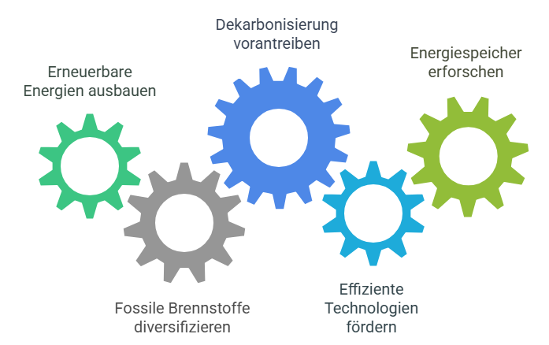
In a nutshell
Die von uns bearbeiteten Fragen 1 bis 3, insbesondere die Visualisierungen und Analysen, legen die folgenden Handlungsempfehlungen nahe:
Erneuerbare Energieträger weiter ausbauen und fördern
Fossile und importierte Energieträger weiter diversifizieren und bestmöglich reduzieren
Dekarbonisierung aller Sektoren weiter vorantreiben
Modernere (effizientere) Technologien fördern und Rahmenbedingungen verbessern
Lösungen zur besseren Speicherung weiter erforschen und unterstützen

Slide 22
Vielen Dank für die Aufmerksamkeit!
Gronau, Jochum, Lang, Siegenthaler

